Slide 1
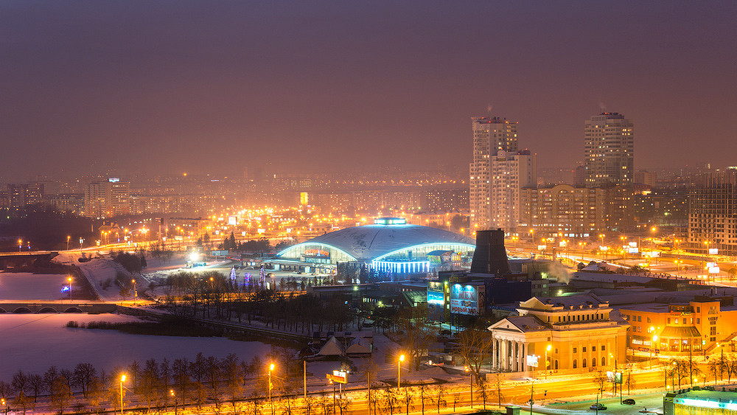
Современные подходы
к организации методической работы
на основе анализа результатов федеральных, региональных и муниципальных оценочных процедур в целях повышения качества образования
Мельникова Татьяна Анатольевна,
начальник отдела обеспечения общего образования
Комитета по делам образования города Челябинска

Slide 2
3.0
2022
Вступление в действие с 01.09.2022
КОНКРЕТИЗАЦИЯ ПРЕДМЕТНЫХ РЕЗУЛЬТАТОВ
ФУНКЦИОНАЛЬНАЯ ГРАМОТНОСТЬ
УЛУЧШЕНИЕ ВСЕЙ ОБРАЗОВАТЕЛЬНОЙ СИСТЕМЫ

Slide 3
НАВЫКИ XXI ВЕКА
ТОТАЛЬНАЯ
ЦИФРОВИЗАЦИЯ
СКОРОСТЬ
ИЗМЕНЕНИЯ СРЕДЫ

Slide 4
МЕЖДУНАРОДНЫЙ УРОВЕНЬ
≥ 500 баллов
25%
4

Slide 5
РЕЗУЛЬТАТЫ ИССЛЕДОВАНИЯ PISA-2018 ПО РОССИИ
ТИП ОО
ОО СПО, ООШ, СОШ
«СИЛЬНЫЕ ШКОЛЫ"
600
531
500
ЧИТАТЕЛЬСКАЯ ГРАМОТНОСТЬ СРЕДНИЙ БАЛЛ ОО
480
458
362
304
ОБРАЗОВАТЕЛЬНЫЕ ОРГАНИЗАЦИИ

Slide 6
РОССИЯ В МЕЖДУНАРОДНЫХ ИССЛЕДОВАНИЯХ
СРЕДНЕВЗВЕШЕННОЕ МЕСТО 13,5
НАПРАВЛЕНИЕ
МЕСТО РОССИИ
Читательская грамотность, 4 класс
Математика, 4 класс
Естествознание, 4 класс
1
2016
6
3
Математика, 8 класс
Естествознание, 8 класс
6
2019
5
2020
Читательская грамотность, 15-летние
Математическая грамотность, 15-летние
Естественнонаучная грамотность, 15-летние
24
Общероссийское
исследование по модели
PISA
27
36

Slide 7
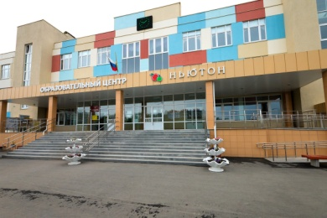
2020
42
СУБЪЕКТЫ РФ
189
ОБРАЗОВАТЕЛЬНЫХ ОРГАНИЗАЦИЙ
36
2021 – МАОУ «ОЦ «НЬЮТОН»
ОБЩЕОБРАЗОВАТЕЛЬНЫХ ОРГАНИЗАЦИЙ
ЧЕЛЯБИНСК
7

Slide 8
1687
2020
КОЛИЧЕСТВО
УЧАСТНИКОВ
ИССЛЕДОВАНИЯ
СТАТИСТИКА ОБЩЕРОССИЙСКОГО ИССЛЕДОВАНИЯ
PISA
509
ЧИТАТЕЛЬСКАЯ ГРАМОТНОСТЬ
505
МАТЕМАТИЧЕСКАЯ ГРАМОТНОСТЬ
481
ЕСТЕСТВЕННОНАУЧНАЯ
ГРАМОТНОСТЬ

Slide 9
РЕЗУЛЬТАТЫ УЧАСТНИКОВ ИССЛЕДОВАНИЯ PISA
Наивысшие результаты
ОО г. Челябинска
Результаты
РФ
Наименьшие результаты
ОО г. Челябинска
ЧИТАТЕЛЬСКАЯ
ГРАМОТНОСТЬ
583
492
457
МАТЕМАТИЧЕСКАЯ ГРАМОТНОСТЬ
585
494
432
ЕСТЕСТВЕННОНАУЧНАЯ
ГРАМОТНОСТЬ
541
472
424

Slide 10
ВИДЫ ГРАМОТНОСТИ | РЕЗУЛЬТАТЫ ОО Г.ЧЕЛЯБИНСКА | РЕЗУЛЬТАТЫ РФ
ЧИТАТЕЛЬСКАЯ ЛИЦЕЙ №11 ГИМНАЗИЯ №93 ЛИЦЕЙ №67 ЛИЦЕЙ №82 ОЦ №2 | 583 583 576 557 552 | 492
МАТЕМАТИЧЕСКАЯ ЛИЦЕЙ №11 ЛИЦЕЙ №67 ЛИЦЕЙ №82 ЛИЦЕЙ №120 ГИМНАЗИЯ №93 СОШ №104 | 585 585 572 567 560 556 | 494
ЕСТЕСТВЕННОНАУЧНАЯ ГИМНАЗИЯ №93 ЛИЦЕЙ №67 ЛИЦЕЙ №82 ЛИЦЕЙ №11 | 541 537 527 519 | 472

Slide 11
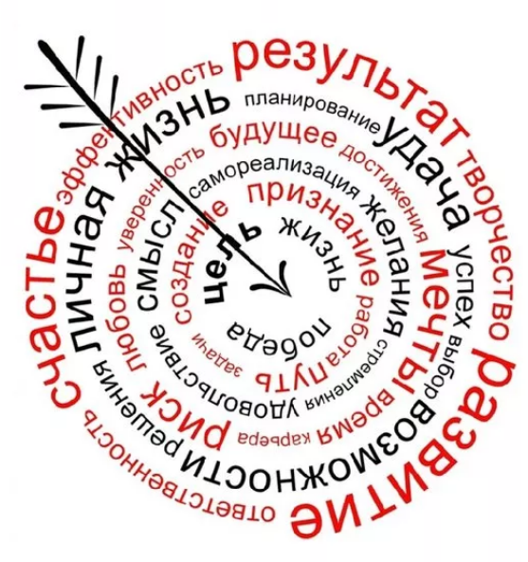
УМЕНИЕ СТАВИТЬ ПРОБЛЕМЫ
НАПРАВЛЕННОСТЬ
НА САМОРАЗВИТИЕ
КОММУНИКАТИВНЫЕ УМЕНИЯ
ТВОРЧЕСТВО
И ЛЮБОЗНАТЕЛЬНОСТЬ
КРИТИЧЕСКОЕ И СИСТЕМНОЕ МЫШЛЕНИЕ
СОЦИАЛЬНАЯ ОТВЕТСТВЕННОСТЬ
УМЕНИЕ РАБОТАТЬ
С ИНФОРМАЦИЕЙ
Метапредметные результаты – это компетенции личности
XXI века

Slide 12
ДИНАМИКА РЕЗУЛЬТАТОВ ВПР
РУССКИЙ ЯЗЫК
Год | Всего участников ВПР | «2», в % |  |  | «3» | «4» | «5»
 |  | РФ | Чел. обл. | Чел-к | % | % | %
 | 4 класс
2019 | 12119 | 4,6 | 4 | 2,3 | 21,6 | 49,7 | 26,4
2020 | 11128 | 13,33 | 12,3 | 8,66 | 33,84 | 45,16 | 12,34
2021 | 13107 | 5,57 | 4,65 | 2,55 | 23,64 | 50,57 | 23,24
 | 5 класс
2019 | 11080 | 13,5 | 14,7 | 12,8 | 37,6 | 34,3 | 15,3
2020 | 10842 | 19,82 | 20,33 | 15,96 | 43,65 | 30,72 | 9,67
2021 | 11970 | 13,79 | 15,01 | 13,01 | 40,18 | 33,98 | 12,84
 | 6 класс
2019 | 10415 | 16,6 | 17,9 | 15,5 | 38,6 | 35,1 | 10,8
2020 | 9671 | 24,73 | 25,63 | 20,24 | 45,29 | 28,23 | 6,25
2021 | 11595 | 16,48 | 17,96 | 15,45 | 42,09 | 33,01 | 9,45
 | 7 класс
2019 | 5529 | 19,4 | 22,1 | 18,2 | 49,9 | 28,2 | 3,7
2020 | 8941 | 25,49 | 27,26 | 21,54 | 50,39 | 23,82 | 4,24
2021 | 10585 | 16,97 | 18,95 | 16,51 | 48,32 | 28,44 | 6,74
 | 8 класс
2019 | - | - | - | - | - | - | -
2020 | 3743 | 29,5 | 30,9 | 23,2 | 41 | 30,2 | 5,6
2021 | 9714 | 19,73 | 22,14 | 17,46 | 41,51 | 33,73 | 7,3

Slide 13
ДИНАМИКА РЕЗУЛЬТАТОВ ВПР
МАТЕМАТИКА
Год | Всего участников ВПР | «2», в % |  |  | «3» | «4» | «5»
 |  | РФ | Чел. обл. | Чел-к | % | % | %
 | 4 класс
2019 | 12132 | 2,4 | - | 1,1 | 13,5 | 42,2 | 43,1
2020 | 11305 | 6,98 | 6,02 | 4,29 | 22,73 | 46,43 | 26,55
2021 | 13130 | 3,01 | 2,34 | 1,3 | 15,74 | 43,82 | 39,14
 | 5 класс
2019 | 11083 | 11,6 | 13,3 | 10,7 | 34,6 | 31,8 | 22,9
2020 | 10641 | 18,25 | 20,1 | 15 | 38,78 | 30,88 | 15,35
2021 | 12063 | 12,43 | 13,72 | 10,88 | 35,61 | 33,43 | 20,08
 | 6 класс
2019 | 10351 | 11,4 | 11,5 | 8,7 | 38,5 | 41,5 | 11,3
2020 | 9839 | 20,09 | 20,85 | 16,21 | 50,55 | 28,3 | 5,03
2021 | 11576 | 13,94 | 15,37 | 12,95 | 51,64 | 29,74 | 5,67
 | 7 класс
2019 | 6217 | 8,8 | 10,7 | 7,8 | 37,4 | 39,4 | 15,4
2020 | 8867 | 17,36 | 17,94 | 14,14 | 53,95 | 25,76 | 6,14
2021 | 10576 | 12,04 | 13,14 | 11,72 | 51,16 | 28,35 | 8,77
 | 8 класс
2019 | - | - | - | - | - | - | -
2020 | 3824 | 19,24 | 22,12 | 16,76 | 65,3 | 16,87 | 1,07
2021 | 9689 | 12,34 | 13,66 | 11,61 | 61,53 | 24,31 | 2,55

Slide 14
РЕЗУЛЬТАТЫ ОГЭ В 9-Х КЛАССАХ
НЕ ПРЕОДОЛЕЛИ МИНИМАЛЬНЫЙ ПОРОГ
РУССКИЙ ЯЗЫК
МАТЕМАТИКА
2021
2021
2020
252
2020
1277
166
852

Slide 15
РЕГИОНАЛЬНЫЕ ИССЛЕДОВАНИЯ КАЧЕСТВА ОБРАЗОВАНИЯ
региональное исследование качества образования в 4-х классах (комплексная работа) на основе содержания, связанного с национальными региональными этнографическими особенностями;
региональное исследование качества образования в 7-х классах (индивидуальный проект);
региональное исследование качества образования в 10-х классах (областная контрольная работа).

Slide 16
РЕЗУЛЬТАТЫ КОМПЛЕКСНОЙ РАБОТЫ ОБУЧАЮЩИХСЯ 4-Х КЛАССОВ
НЕДОСТАТОЧНЫЙ
БАЗОВЫЙ
ПОВЫШЕННЫЙ
69,48
52,12
52,1
21,27
43,7
26,61
24,4
4,1
6,12
2019
2020
2021
2019
2020
2021
2019
2020
2021

Slide 17
РАСПРЕДЕЛЕНИЕ УЧАЩИХСЯ 7-Х КЛАССОВ ПО УРОВНЯМ СФОРМИРОВАННОСТИ УУД
недостаточный
базовый
повышенный
53,7
40,54
5,76
54,4
41,3
2020
4,3
2021
2020
2021
2020
2021

Slide 18
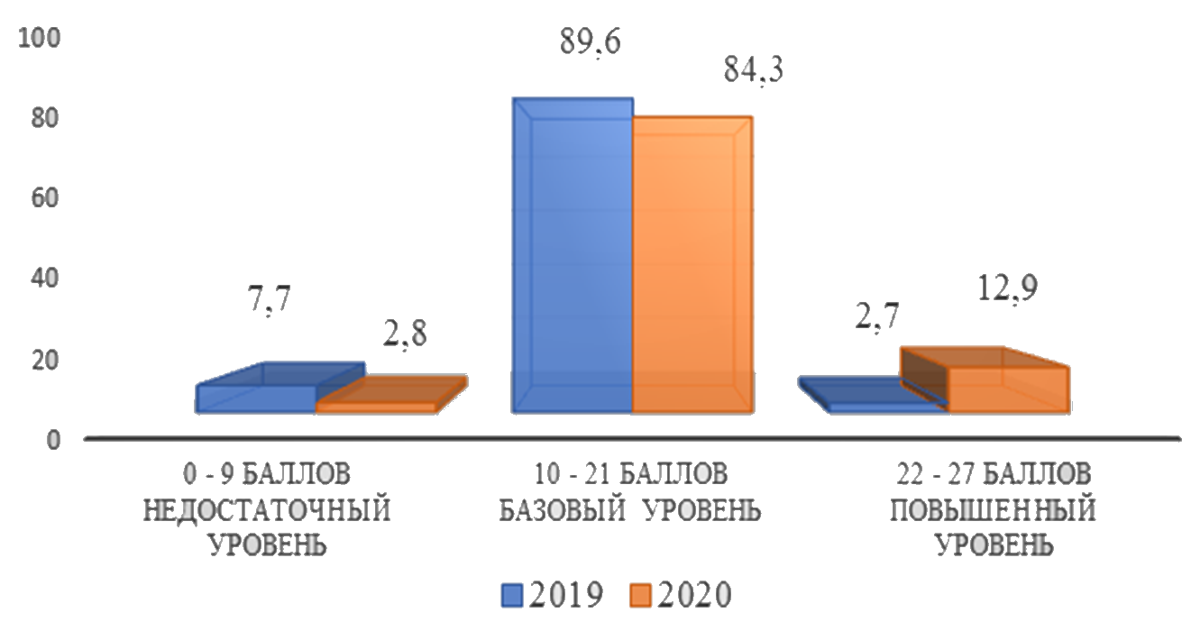
УРОВЕНЬ ДОСТИЖЕНИЯ МЕТАПРЕДМЕТНЫХ РЕЗУЛЬТАТОВ (ОКР-10)
в разрезе набранных баллов за 2019, 2020 гг. (в %)

Slide 19
ДИАГНОСТИЧЕСКИЕ РАБОТЫ С ЦЕЛЬЮ ОЦЕНКИ КАЧЕСТВА ПОДГОТОВКИ ОБУЧАЮЩИХСЯ НА МУНИЦИПАЛЬНОМ УРОВНЕ
распределение учащихся 9-х классов по результатам пробных экзаменов
по русскому языку и математике в 2021 году (в %)

Slide 20
ДИАГНОСТИЧЕСКИЕ РАБОТЫ С ЦЕЛЬЮ ОЦЕНКИ КАЧЕСТВА ПОДГОТОВКИ ОБУЧАЮЩИХСЯ НА МУНИЦИПАЛЬНОМ УРОВНЕ
доля учащихся 11 классов, не преодолевших минимальный порог
по количеству набранных тестовых баллов по результатам пробных экзаменов
по русскому языку и математике в 2021 году (в %)

Slide 21
ДИАГНОСТИЧЕСКАЯ РАБОТА ПО ИССЛЕДОВАНИЮ УРОВНЯ МЕТАПРЕДМЕТНЫХ РЕЗУЛЬТАТОВ У ОБУЧАЮЩИХСЯ 3-Х КЛАССОВ (ПО ЛИТЕРАТУРНОМУ ЧТЕНИЮ)
результаты выполнения диагностической работы в разрезе набранных баллов (в %)

Slide 22
Современные подходы
к организации методической работы
на основе анализа результатов федеральных, региональных и муниципальных оценочных процедур в целях повышения качества образования
Мельникова Татьяна Анатольевна,
начальник отдела обеспечения общего образования
Комитета по делам образования города Челябинска

